Slide 1


Vaiko teisių apsaugos sistemos pertvarka
(2018 m. liepos – rugsėjo mėn.)
2018 m. spalio 17 d., Vilnius

Slide 2
Pertvarkos tikslai
(susiję su VVTAĮT funkcijomis)
Ankstyvas atpažinimas šeimų, auginančių vaikus, kurios patiria socialinę ar kitokią riziką:
Nepakantumo vaiko teisių pažeidimams visuomenėje ugdymas
Visuomenės įtraukimo į šeimų patiriančių riziką atpažinimą didinimas
Pareigos informuoti apie galimus vaiko teisių pažeidimus nustatymas įstatyme
Vaiko teisių ir interesų apsaugos stiprinimas:
Valstybės vaiko teisių apsaugos funkcijos delegavimas VVTAĮT
Vaiko teisių apsaugos užtikrinimas 24/7
Vienodo vaiko teisių apsaugos standarto užtikrinimas visoje LR teritorijoje
Vaiko teisių apsaugos sistemos skaidrumo užtikrinimas

Slide 3
Sisteminiai vaiko teisių apsaugos pokyčiai
Teisinė vaiko teisių apsauga
Socialinė vaiko teisių apsauga
VVTAIĮT
Atvejo vadyba
Savivaldybė ir jos struktūriniai padaliniai
TBK
Savivaldybės įstaigos
Nevyriausybinės organizacijos
VGN
SPC
Centriniai skyriai
Teritoriniai skyriai
GC
Pranešimų apie vaiko teisių pažeidimus nagrinėjimas;
Vaiko interesų atstovavimas teisme ir administracinėse institucijose;
Globos inicijavimas, priežiūra;
Bendradarbiavimas su kitomis vaiko gerovės srityje veikiančiomis institucijomis ir organizacijomis;
Teisinio reguliavimo stebėsena.
Prevencija (paslaugos, programos, kt.);
Intervencija (Pagalbos planas, koordinuotai teikiamos paslaugos, kt.);
Globėjų paieška, parengimas, atranka, laikinojo globėjo paskyrimas, socialinės globos teikimas, globos priežiūra;
Postvencija (pasekmių šalinimas).

Slide 4
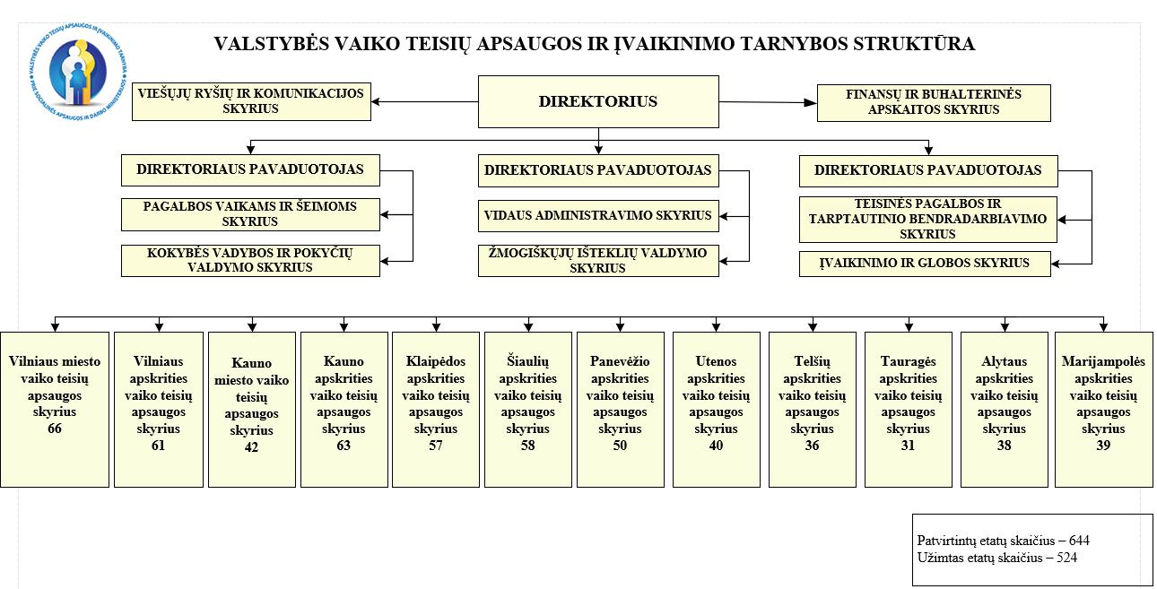

Slide 5
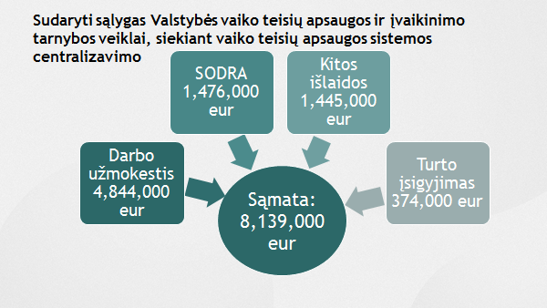

Slide 6
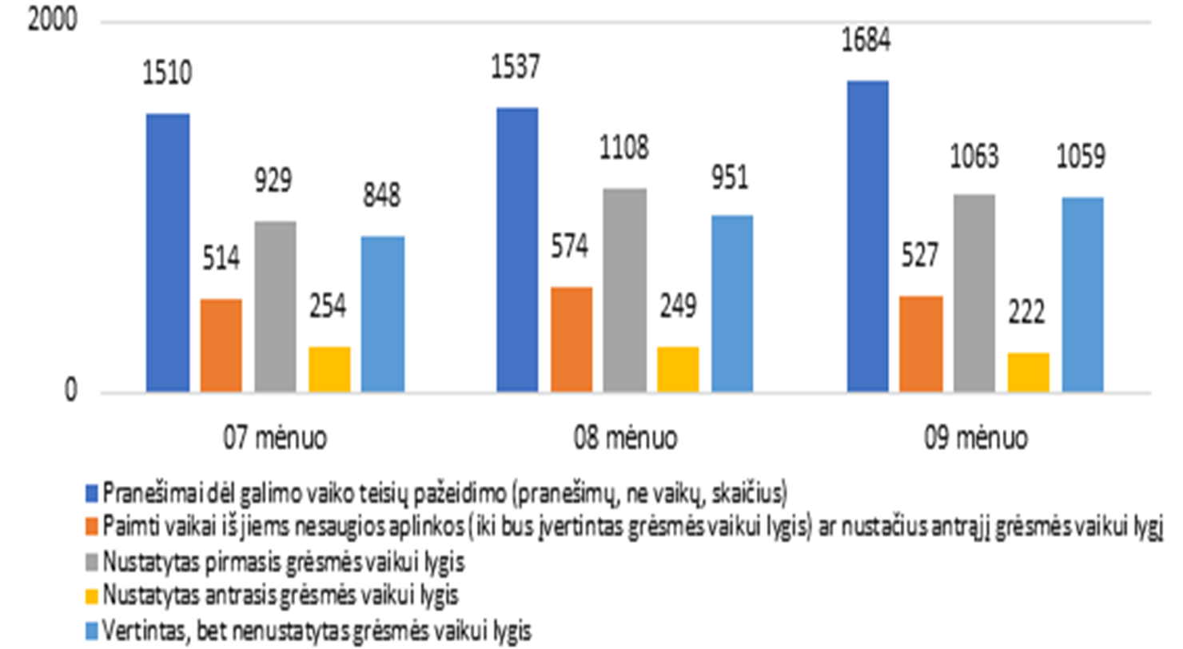
Pranešimų nagrinėjimo rezultatai
(2018-07-01 – 2018-10-01)
Gautas 4731 pranešimas dėl 6683 vaikų, kurių teisės galimai pažeidžiamos / pažeistos.

Slide 7
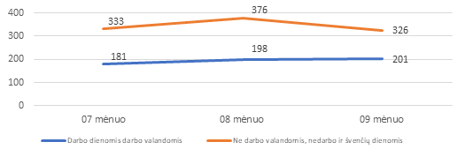
Apsaugota (paimta) 1615 vaikų iš jiems nesaugios aplinkos
(2018-07-01 – 2018-10-01)
Ne darbo valandomis ir ne darbo dienomis vaikų, kuriuos reikėjo apsaugoti (paimti), buvo beveik dvigubai daugiau negu darbo dienomis, darbo valandomis.

Slide 8
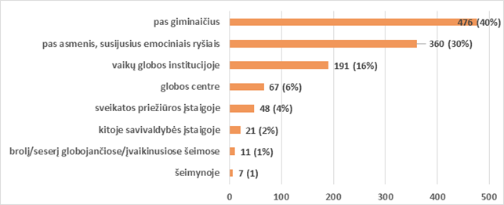
Vaikų, paimtų iš nesaugios aplinkos, laikinas apgyvendinimas (2018-07-01 – 2018-10-01)

Slide 9
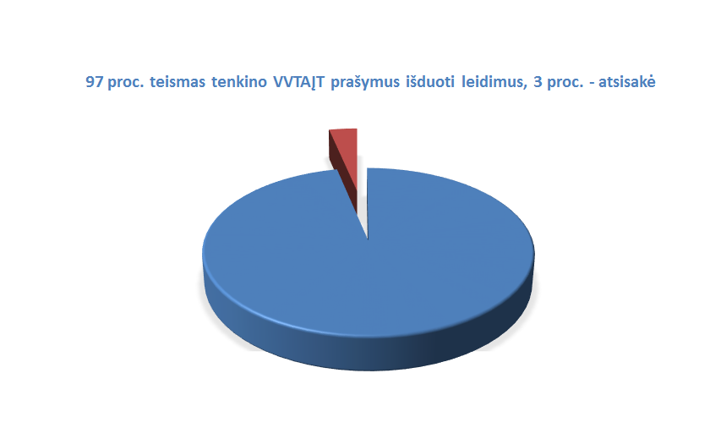
Teismo leidimų paimti vaiką iš jo tėvų ar kitų atstovų pagal įstatymą išdavimas
(2018-07-01 – 2018-10-01)

Slide 10
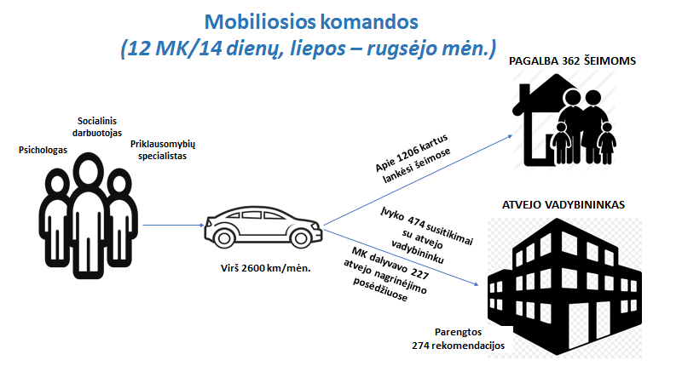

Slide 11
Atvejo vadyba
Spalio 1 d. savivaldybėse įsteigtos:
273,2 Atvejo vadybininkų pareigybės (iš jų užimta 246,95);
971,55 Socialinių darbuotojų, dirbančių su šeimomis, pareigybės (iš jų užimta 924,85);
Atvejo vadybininkai ir socialiniai darbuotojai, dirbantys su šeimomis, įdarbinti 78 įstaigose/organizacijose
(56 BĮ, 9 VšĮ, 5 NVO, savivaldybių administracijos (seniūnijose, skyriuose, atsakinguose už socialinių paslaugų planavimą) - 8).

Slide 12
Vaiko teisių pažeidimų prevencija
Bendradarbiavimo susitarimai:
Generalinės prokuratūros, Policijos departamento prie VRM, Socialinės apsaugos ir darbo ministerijos, Vaiko teisių apsaugos kontrolieriaus įstaigos ir VVTAĮT
VVTAĮT ir Policijos departamento prie VRM
VVTAĮT, Vilniaus miesto savivaldybės administracijos, Vilniaus miesto klinikinės ligoninės ir Vilniaus greitosios medicinos pagalbos stoties
Planuojama pasirašyti bendradarbiavimo susitarimą su
Paramos vaikams centro Tėvų linija
Svarstoma pasirašyti bendradarbiavimo susitarimus su:
Lietuvos probacijos tarnyba
Respublikiniu priklausomybės ligų centru

Slide 13
Iššūkiai:
Trūksta aktyvesnio savivaldybių įsitraukimo nustatant vaiko globą šeimoje (atsisakant institucinės globos);
Savivaldybių pasyvumas globos centrų vystymo procese, globėjų (rūpintojų) ir budinčiųjų globotojų paieškose;
Socialiniams darbuotojams (AV) sudėtinga gauti informaciją apie klientą iš kitų įstaigų (ypač sveikatos priežiūros įstaigų);
Sudėtinga prisikviesti kitų įstaigų, organizacijų atstovus į atvejo vadybos nagrinėjimo posėdžius;
Dėl nepilnai užpildytų pareigybių skaičiaus, darbuotojai dirba padidintais krūviais;
Darbuotojų profesionalumo / kompetencijų ugdymas;
Praktinis teisės aktų taikymas (praktikams kyla daug klausimų dėl teisės aktų taikymo);
Neigiamos visuomenės nuostatos: pertvarkai/pokyčiams ir atskirų smurto formų toleravimas.

Slide 14
Siūlymai:
Sveikatos apsaugos ministerijai – užtikrinti, kad galiojantys teisės aktai sudarytų galimybes socialiniams darbuotojams socialinių paslaugų teikimo tikslais gauti iš asmens sveikatos priežiūros įstaigos duomenis apie asmenis.
Savivaldybėms - rekomenduoti imtis aktyvių priemonių skatinant globos centrų vystymo procesą bei užtikrinti paslaugų prieinamumą globėjams, įtėviams ir budintiems globotojams bei asmenims, norintiems jais tapti.
Visuomenės švietimas ir informavimas dėl nulinės smurto tolerancijos.

Slide 15


